Slide 1
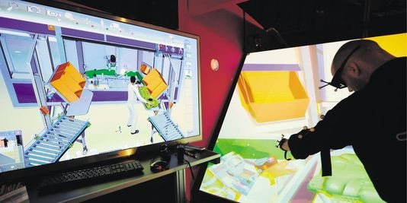
Les ressources numériques STI:
RNR STI
ENI, Ecole numérique industrie
Bilan d’étape
IGEN STI> séminaire des IA-IPR et IEN ET STI
8 mars 2016

Slide 2
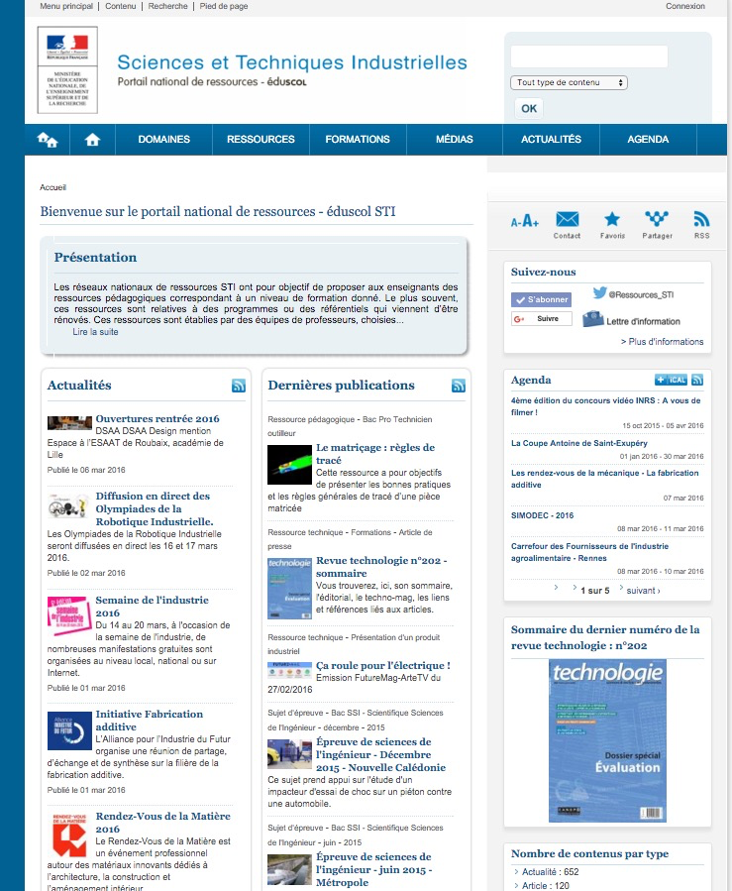
RNR STI : animateurs
17 animateurs à mi-temps
2 gestionnaires/développeurs du site à mi-temps
1 coordinateur à mi-temps
Philippe.young@education.gouv.fr
Thomas.dufour@portail-sti.fr
http://eduscol.education.fr/sti
séminaire des IA-IPR 27 mai 2015

Slide 3
RNR STI : statistiques
Ouverture du site le 30 janvier 2013
4454 contenus publiés :
○ Actualités : 651
○ Articles : 120
○ Concours - Examen : 534
○ Ressources pédagogiques : 921
○ Ressources techniques : 837
○ Séminaires : 67
○ Sujets d'épreuves : 1,324
1.274.353 visites (au 30 juin 2015) 5.556.690 pages vues
○ Visites mensuelles

Slide 4
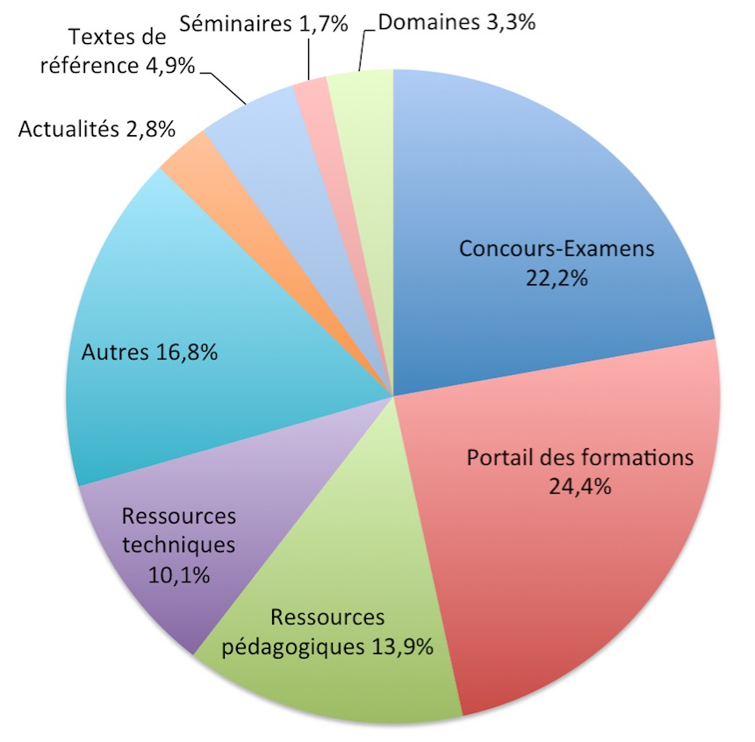
RNR STI : statistiques
Répartition des requêtes par types de ressources

Slide 5
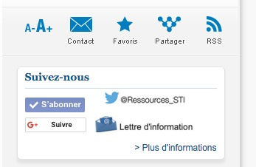
RNR STI : valorisation des contenus et nouveautés
Diffusion automatisées des nouveautés et mises à jour sur les réseaux sociaux et autres supports :
Facebook,
Google+,
Twitter,
Flux RSS,
et sur une liste de diffusion.
Ajout d’une entrée « Formations » dans le menu principal permettant d’accéder aux contenus liés à une formation plus simplement, notamment par :
les activités professionnelles
les compétences
les savoirs

Slide 6
Ressources numériques : actualités
« Passerelles »: http://passerelles.bnf.fr/
Partenariat : Fondation BTP+ 3CABTP BNF

Slide 7
Ressources numériques : actualités
Ressources : LGV, Habitats et ouvrages, Confort et domotique
Habitat et Ouvrages : production de scénarios pédagogiques et de ressources numériques (animations interactives, simulateurs…) destinés à l’enseignement technologique en cycles 3 et 4 des collèges. Au fur et à mesure de leur finalisation, les ressources seront mises en ligne sur la plateforme ENI.
Pack ressources LGV : production de scénarios pédagogiques et de ressources numériques (animations interactives, simulateurs, jeux sérieux…) destinés à plusieurs disciplines des collèges, des LEGT, des LP et des CFA. Au fur et à mesure de leur finalisation, ces ressources sont mises en ligne sur le site de l’ASCOTP. Elles seront reprises et intégrées à la plateforme ENI.
Confort et Domotique : Les contenus de cet espace numérique, sont en cours de reprise pour une actualisation par rapport aux nouveaux programmes du collège en vue de leur intégration à la plateforme ENI. Cette intégration s’accompagnera de la production de nouveaux scénarios pédagogiques pluridisciplinaires.

Slide 8
ENI

